Slide 1
Презентация на тему: Мы все разные.

Slide 2
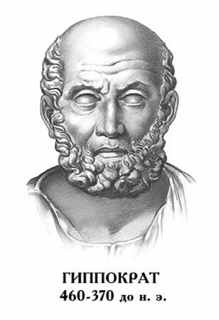
Присмотритесь внимательнее к ребятам своего класса, окружающим людям. Все они разные по своему поведению, быстроте реакции. Наверное среди них есть и Шустрики, и Мямлики, и Молчуны, и Тихони, и Непоседы, и Сони.
История открытий
В Греции в 5 веке до нашей эры жил величайший врач античного мира – Гиппократ. Он заложил основы медицины, к которым обращались врачи в течение многих веков. Гиппократ лечил пациентов лечебными травами, был сторонником пребывания больных на свежем воздухе, купания, массажа и занятий гимнастикой.
Но учёный интересовался не только физическим здоровьем человека. Именно ему принадлежит мысль о том, что всех людей можно разделить на группы в соответствии с особенностями их поведения . Гиппократ выделил четыре таких группы.
Конечно, современные учёные добавили и усложнили эту классификацию, однако пришедшее к нам от Гиппократа деление на четыре типа темперамента применяется до сих пор.

Slide 3
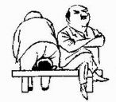
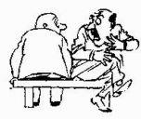
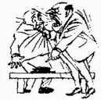
Выделяют четыре типа темперамента: холерик, сангвиник, флегматик и меланхолик. Познакомься с их характеристиками.
Холерик – сильно возбудим, весь в движении. Он не теряется при встрече с трудностями, пытается их преодолеть. На занятиях быстро включается в работу, хорошо усваивает материал. Но не усидчив, часто отвлекается, не доводит начатое дело до конца. Для него характерна быстрая смена настроений.

Slide 4
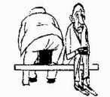
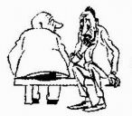
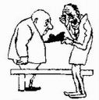
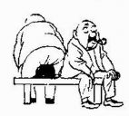
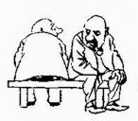
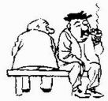
Меланхолик – отличается нерешительностью. Очень чувствителен. Часто меняет своё мнение под влиянием других. С трудом может определить главное – как поступать, как действовать. Легко теряется, не уверен в себе.
Флегматик – обычно не раздражителен, не «выходит из себя». Но долго привыкает к обстановке, с трудом переключается с одного вида деятельности на другой. Ему трудно включиться в работу. Но уж если он заинтересовался, то выполнит её терпеливо, шаг за шагом.

Slide 5
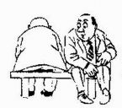
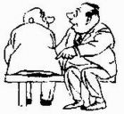
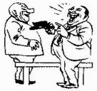
Сангвиник – уравновешенный тип. Сангвиник настойчив, энергичен. Уверенно работает на тех занятиях, которые ему интересуют. Он легко ориентируется в новой обстановке. Знает как поступить.
Типы темперамента очень редко встречаются в чистом виде, но понять, черты какого типа преобладают в твоём поведение, всё же можно.
То, что ты узнал о типах темперамента, очень важно, чтобы лучше понимать себя и окружающих, без конфликтов общаться, строить деловые и дружеские отношения с разными людьми. Но всегда помни: лучшим способом разрешения конфликтов является вежливость и доброжелательность, а худшим - ссора и драка.

Slide 6
Вопросы и задания:
Помогло ли тебе знакомство с типами темперамента оценить особенности своего поведения и общения с окружающими?
Определи типы темперамента людей по описанию их поведения. Итак…
Четверо друзей опоздали в театр, и все вели себя по-разному.
Первый вступил в спор с билетёром, пытаясь попасть на своё место в партер. Он размахивал руками, горячо уверял, что часы в театре спешат, что он никому не помешает. Он даже пытался проскочить на своё место. Горячо огорчился, когда ему, как опоздавшему, предложили вместо партера подняться на балкон.
Ну, это очень возбудимый тип, подумал я, наверное, это …
Второй сразу понял, что в партер его не пустят. Он разумно оценил обстановку , быстро принял решение и пошёл вверх по лестнице на балкон смотреть спектакль.
Это … – самый уравновешенный тип.
Третий, увидев, что в зал не пускают, подумал: «Не стоит спешить, да и вверх подниматься неохота. Лучше до перерыва спокойно подожду в фойе или схожу в буфет.»
Я сделал вывод, что по поведению это - …
Четвёртый сказал: «Мне всегда не везёт. Собрался в театр, да и то не удачно. Я не знаю, что делать. Может быть поехать домой?»
Это явный - … , у него всегда такое нерешительное поведение.

Slide 7
Вопросы и задания:
Подумай, как бы ты поступил в этой ситуации. А как бы поступил твой друг?
Приведи примеры разного поведения в различных ситуациях знакомых тебе людей или героев прочитанных книг. Попробуй дать им оценку в связи с особенностью темперамента.

